Slide 1
Rosetta
Traduction automatique FR→EN (Seq2Seq)
RNN simple vs GRU, avec attention additive (Bahdanau) en option
Soutenance

Slide 2
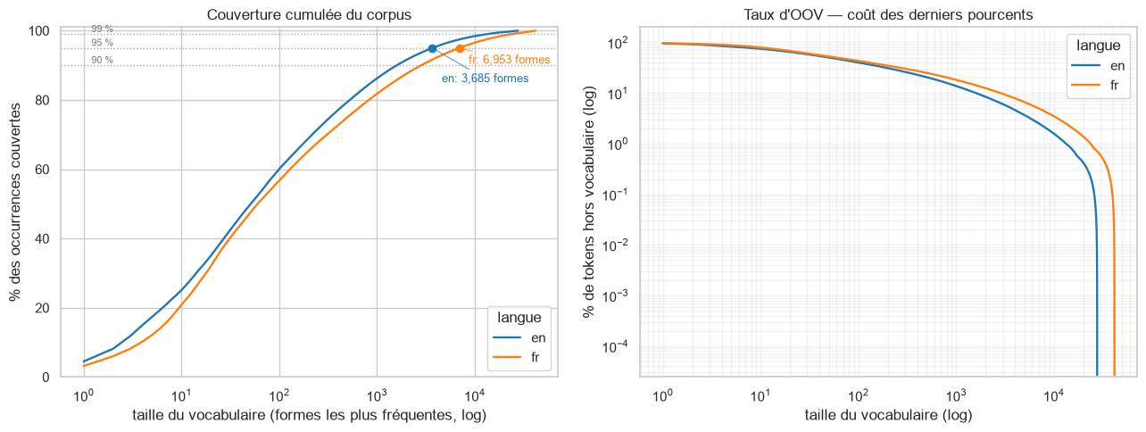
Objectif et périmètre
• Traduire automatiquement du français vers l'anglais avec un modèle seq2seq (encodeur-décodeur récurrent).
• Comparaison contrôlée : RNN simple vs GRU, avec attention additive de Bahdanau en option.
• Périmètre : corpus Tatoeba → nettoyage et anti-fuite → 6 configurations de tokenisation → recherche d'hyperparamètres (Optuna) → entraînement final → évaluation en génération libre (SacreBLEU, BERTScore).
Contexte : coût de la couverture lexicale (détail diapositive 7)

Slide 3
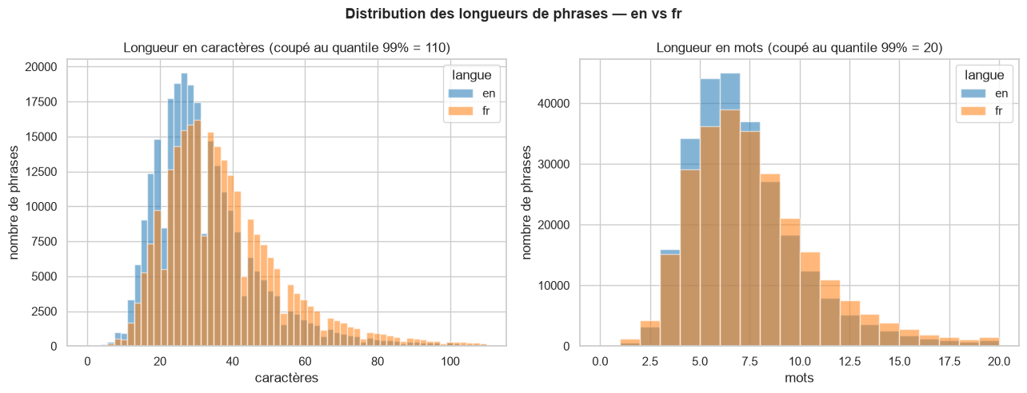
Le corpus Tatoeba
• 264 905 phrases brutes → 625 filtrées (0,24 %) → 264 280 nettoyées.
• 1 402 doublons exacts retirés après normalisation → 262 878 paires finales.
• Longueur médiane 6–7 mots ; p99 ≈ 19–21 mots ; max 40 mots après coupe.
• Le corpus est très majoritairement sous le seuil de décrochage de l'attention de Bahdanau (~15–20 mots) → d'où les bins d'évaluation par longueur (diapositive 12).
Distribution des longueurs (caractères et mots), FR vs EN

Slide 4
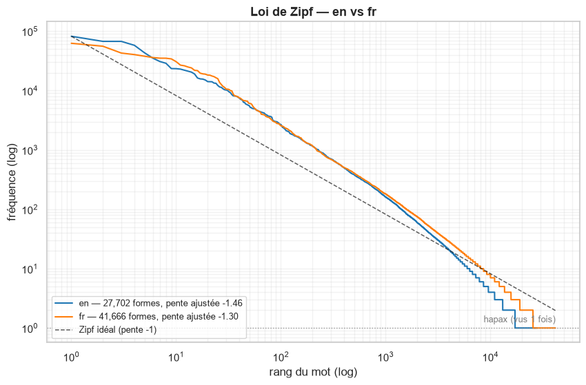
Zipf et couverture lexicale
• Distribution de Zipf : peu de formes très fréquentes, longue traîne de formes rares.
• 95 % des occurrences couvertes par ≈ 3 700 formes EN / 7 000 formes FR.
• Sert au dimensionnement du vocabulaire (config words95, diapositive 7).
Courbe de Zipf (rang / fréquence, log-log), FR et EN

Slide 5
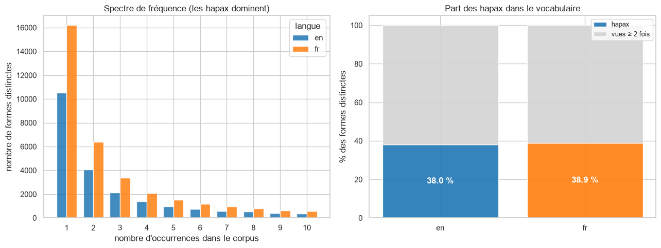
Hapax et richesse lexicale
Hapax legomena et type-token ratio (TTR)
• Les hapax (formes vues une seule fois) : 38 % du vocabulaire pour ~0,6 % de couverture — coût du dernier pourcent.
• C'est cet argument qui justifie la coupe à 95 % de couverture (vocabulaire words95, diapositive 7).

Slide 6
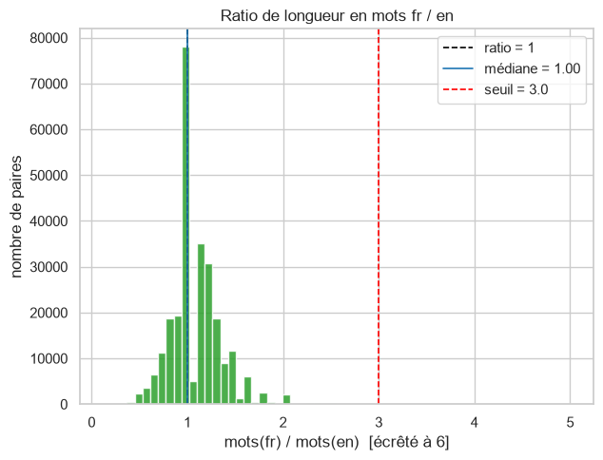
Pipeline de données et anti-fuite
• Nettoyage → normalisation → dédoublonnage → split groupé par phrase cible EN.
• 264 905 brutes → 625 filtrées → 264 280 nettoyées → 1 402 doublons exacts retirés (après normalisation) → 262 878 paires finales.
• Split 70/15/15 (seed 42) : train 183 994 / val 39 367 / test 39 517.
• Non-fuite = 0 sur les trois paires (vérifiée sur cibles EN normalisées).
• Pourquoi grouper par cible EN : 25 % des phrases EN sont dupliquées (alignements 1→N légitimes) — sans regroupement, une même cible se retrouverait dans plusieurs splits.
Ratio de longueur FR/EN par paire

Slide 7
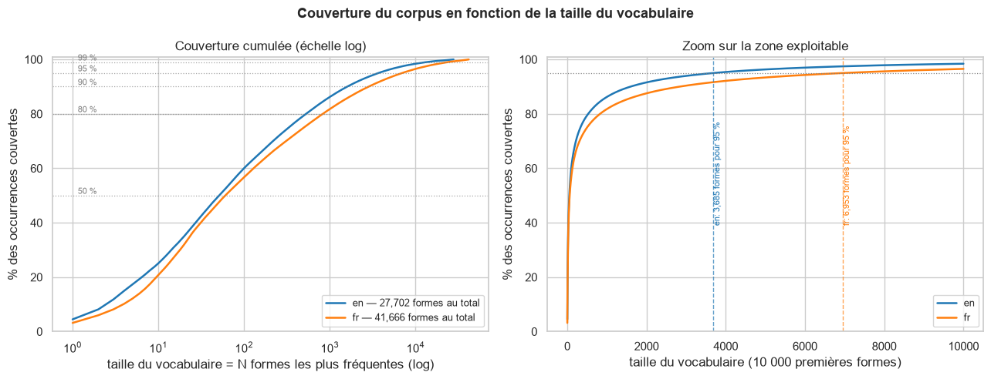
Tokenisation : 6 configurations
Config | Type | Taille vocab. | Régime
full | mots entiers | 35 282 / 23 365 | séparé
words95 | mots entiers | 6 753 / 3 520 | séparé
bpe4k | BPE | 4 000 | conjoint
bpe8k | BPE | 8 000 | conjoint
unigram4k | Unigram | 4 000 | conjoint
unigram8k | Unigram | 8 000 | conjoint
Couverture cumulée (seuils 95 %)
• Taille vocab. : FR/EN si séparé, total si conjoint.
• Conjoint : un seul modèle SentencePiece FR+EN — cognats mutualisés (Jaccard 54,0 % BPE / 39,9 % Unigram à 4k).
• Séparé : vocabulaires asymétriques (ex. words95 : 6 753 FR vs 3 520 EN).
• Encodeur = FR seul, décodeur = EN seul → pas de risque d'homographes inter-langues (Sennrich et al., 2016).

Slide 8
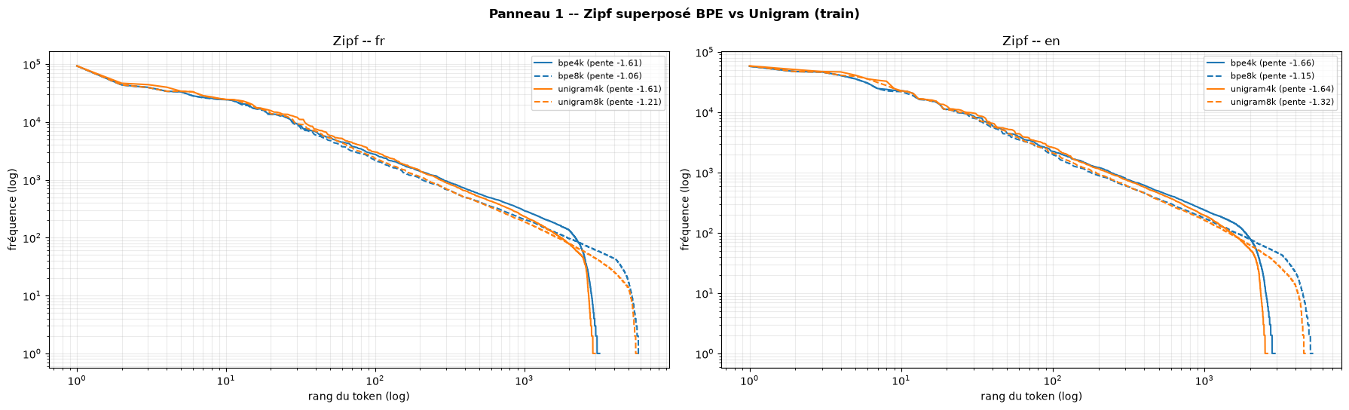
BPE vs Unigram — distribution de Zipf
Zipf superposé (BPE vs Unigram)
• BPE fusionne les paires fréquentes (bottom-up) ; Unigram élague un grand vocabulaire (top-down) — les deux convergent vers la même Zipf.
• Exploration, pas comparaison contrôlée (un seul run par config).

Slide 9
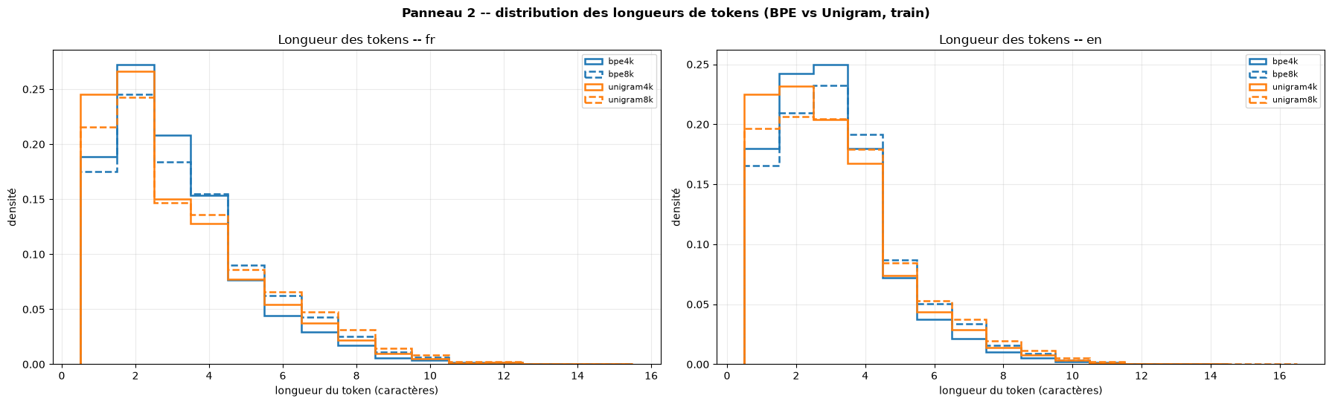
BPE vs Unigram — longueur des tokens
Longueur des tokens (caractères), FR et EN
• C'est sur la longueur des tokens, pas sur Zipf, que l'écart entre BPE et Unigram se lit vraiment.
• BPE partage davantage de tokens entre FR et EN que Unigram (Jaccard 54,0 % vs 39,9 % à 4k).

Slide 10
Encodeur-décodeur et goulot d'étranglement
Embedding
Cellule récurrente
(RNN / GRU)
Vecteur de contexte
unique
Décodeur → sortie
• Sans attention : toute l'information de la phrase source est compressée dans un unique vecteur de contexte — le goulot d'étranglement (Cho et al., 2014).
• Avec attention (Bahdanau, Cho & Bengio, 2015) : à chaque pas, le décodeur consulte l'ensemble des états de l'encodeur, pondérés dynamiquement.
• Nuance : ici, l'attention est isolée sur un encodeur unidirectionnel identique à la version sans attention — protocole plus restreint que celui de Bahdanau et al. (encodeur bidirectionnel dans l'article original).

Slide 11
Teacher forcing et scheduled sampling
• En teacher forcing (l'entrée du décodeur à t+1 est le mot cible réel), l'accuracy mesurée pendant l'entraînement est gonflée : le modèle ne voit jamais ses erreurs s'accumuler.
• Biais d'exposition : en génération libre, le modèle doit se recopier lui-même — une erreur précoce peut se propager.
• Scheduled sampling : probabilité de teacher forcing décroissante au fil des epochs, ratio(e) = decay^(e-1).
• decay cherché dans [0,7 ; 1,0] ; decay = 1,0 = témoin sans décroissance (teacher forcing constant).
• Meilleurs essais observés à decay ≈ 0,96–0,98.

Slide 12
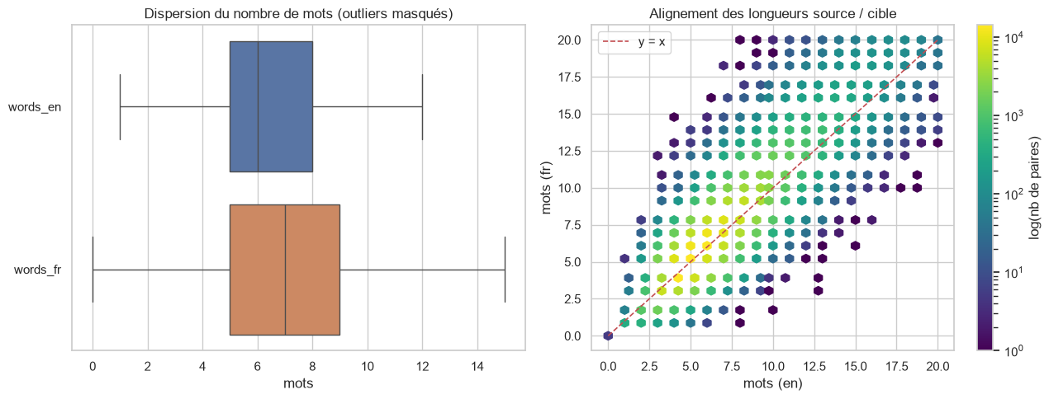
Évaluation : génération libre et deux métriques
• Génération libre uniquement (jamais teacher forcing) — seule condition comparable à un usage réel.
• Deux métriques : SacreBLEU (lowercase, corpus déjà en minuscules) et BERTScore (backbone distilbert, 3 000 paires).
• Plancher de référence : sortie constante « i do n't know » = 0,99 BLEU.
• Bins par longueur : courte ≤ 18 mots, longue > 18 mots.
Dispersion des longueurs (mots) par langue — base des bins

Slide 13
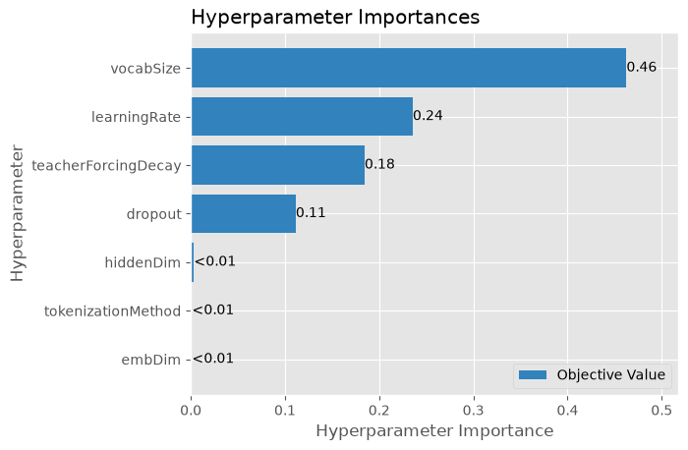
Recherche d'hyperparamètres (Optuna)
• Espace de recherche : tokeniseur, taux d'apprentissage (1e-4 → 5e-3), taille cachée, taille d'embedding, dropout, decay.
• Objectif = SacreBLEU en génération libre, pas la loss (non comparable entre tokenisations : 4 000 classes vs 23 365).
• MedianPruner ; 60 essais par étude, 12 epochs par essai ; sous-échantillon stratifié 40 % du train ; une étude par architecture, reprise sur interruption.
Importance des hyperparamètres — étude GRU (étude 7, complète)

Slide 14
Résultat central : RNN vs GRU
• Test complet, bin courte (39 092 phrases) : RNN 9,74 vs GRU 31,64 — facteur ×3,2.
• Bin longue (425 phrases) : RNN 0,70 vs GRU 5,53.
• Les deux architectures apprennent : nettement au-dessus du plancher de la sortie constante (≈ 0,99).
• RNN : lr 2,17e-4, 50 epochs, non convergé — meilleur BLEU val 9,91. Convergence lente et plafond bas, caractéristiques d'un RNN sans portes.
• Effondrement de mode observé sur les premiers essais de recherche (RNN) : trois phrases FR différentes → même sortie « i 'll try to help you » :
– « il se peut que le bonheur qui nous attend là-bas ne soit pas du tout le genre de bonheur que nous voudrions »
– « c'est dommage quand quelqu'un meurt »
– « je ne peux pas réfléchir avec ce bruit dit-elle en fixant des yeux la machine à écrire »
• Explication : disparition du gradient sur les séquences longues, limitée par les portes du GRU (Cho et al., 2014).

Slide 15
Entraînement final : évaluation par bin de longueur
Run | Bin | n | SacreBLEU | BERTScore F1
rnn | courte | 39 092 | 9,74 | 0,786
rnn | longue | 425 | 0,70 | 0,682
gru | courte | 39 092 | 31,64 | 0,882
gru | longue | 425 | 5,53 | 0,777
gru_attention | courte | 39 092 | 34,10 | 0,888
gru_attention | longue | 425 | 7,60 | 0,782
• Le bin long (> 18 mots, 425 paires) est nettement plus dur que le bin court, pour les trois architectures.
• Le RNN apprend mais reste nettement sous le GRU sur les deux bins (facteur ×3,2 sur les courtes).

Slide 16
L'attention de Bahdanau : avec ou sans, par bin
Bin | Sans attention | Avec attention | Gain relatif
courte (≤ 18 mots) | 31,64 | 34,10 | +8 %
longue (> 18 mots) | 5,53 | 7,60 | +37 %
• Gain relatif 3× plus fort sur le bin long : prédiction de Bahdanau et al. (2015) vérifiée.
• Comparaison propre : mêmes hyperparamètres, même tokeniseur, 11 epochs — seule variable, la présence de l'attention.

Slide 17
Quand BLEU et BERTScore ne sont pas d'accord
• BERTScore reste compressé entre 0,68 et 0,89 quand SacreBLEU varie de 0,7 à 34 — anisotropie de l'espace d'embeddings (Zhang et al., 2020).
FR (source) | Hypothèse | Référence | SacreBLEU | BERTScore F1
faux | false | wrong | 0,00 | 0,854
on dirait qu' elle est saoule | it looks like she is drunk | she looks as if she were drunk | 9,04 | 0,892
je n' en ai pas la moindre idée | i do n't have the faintest idea | i have n't the foggiest idea | 9,82 | 0,891
• BLEU compte des n-grammes exacts ; BERTScore compare des embeddings contextuels — une reformulation ou un synonyme valide est pénalisé par BLEU mais pas par BERTScore.
• Exemples calculés sur les 3 000 premières paires du test, run gru (v4).

Slide 18
Limites et honnêteté
• Corpus relativement court (phrases Tatoeba), pas représentatif de tous les registres.
• Hyperparamètres réglés sur un sous-échantillon stratifié à 20 % du train (pas le corpus complet).
• SacreBLEU non strictement comparable aux valeurs publiées : corpus en minuscules, clitiques séparés par le tokeniseur.
• Recherche RNN fragile : 6 essais complets sur 60 (pruning sévère, convergence lente).
• Scheduled sampling : optima proches de 1,0 (0,84 / 0,94) — effet non concluant sur ce corpus.
• Exploration des 6 configurations de tokenisation, pas une comparaison contrôlée (pas de recherche d'hyperparamètres dédiée à chacune).

Slide 19
Conclusion
• Le GRU et le RNN simple apprennent tous deux, mais le GRU l'emporte nettement (×3,2 sur les phrases courtes) ; le RNN n'a pas convergé en 50 epochs — plafond bas d'un modèle sans portes.
• L'attention de Bahdanau améliore la traduction sur les deux bins, avec un gain relatif 3× plus fort sur les phrases longues (+37 % vs +8 % sur les courtes) — la prédiction du goulot d'étranglement est vérifiée.
• Les vocabulaires sous-mots de petite taille (BPE/Unigram) surpassent nettement les vocabulaires par mots entiers ; Optuna a retenu bpe4340 (RNN) et unigram6539 (GRU).
• Le bin long (phrases > 18 mots) reste nettement plus dur pour les trois architectures, cohérent avec un corpus de phrases courtes.

Slide 20
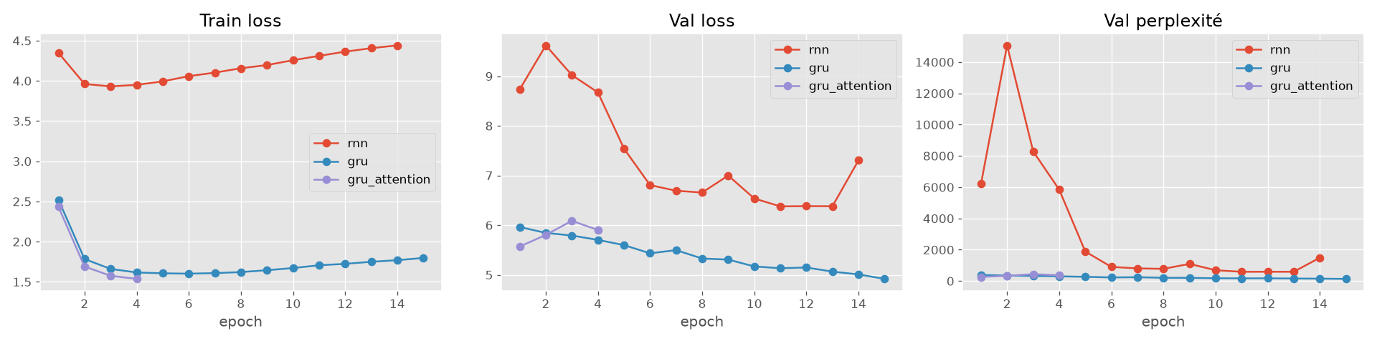
Courbes d'entraînement (v4)
Courbes d'entraînement (loss / perplexité) des trois architectures
• Le GRU converge en une dizaine d'epochs (meilleur essai retenu : 11 epochs).
• Le RNN n'a pas convergé en 50 epochs — plafond bas, cohérent avec un modèle sans portes.

Slide 21
Hyperparamètres retenus (v4)
run | tokeniseur | hidden | emb | dropout | decay | lr | epochs
rnn | bpe4340 | 512 | 128 | 0,05 | 0,84 | 2,17e-4 | 50 (non convergé)
gru | unigram6539 | 1024 | 256 | 0,25 | 0,94 | 9,53e-4 | 11
gru_attention | unigram6539 | 1024 | 256 | 0,25 | 0,94 | 9,53e-4 | 11
• Optuna : 60 essais par étude ; études complètes 6 (rnn, best 3,69) et 7 (gru, best 25,49).
• gru_attention reprend exactement les hyperparamètres retenus pour gru — seule variable : la présence de l'attention.

Slide 22
Références
• Cho, K., van Merriënboer, B., Gulcehre, C., Bahdanau, D., Bougares, F., Schwenk, H. & Bengio, Y. (2014). Learning Phrase Representations using RNN Encoder-Decoder for Statistical Machine Translation.
• Bahdanau, D., Cho, K. & Bengio, Y. (2015). Neural Machine Translation by Jointly Learning to Align and Translate.
• Sennrich, R., Haddow, B. & Birch, A. (2016). Neural Machine Translation of Rare Words with Subword Units.
• Bengio, S., Vinyals, O., Jaitly, N. & Shazeer, N. (2015). Scheduled Sampling for Sequence Prediction with Recurrent Neural Networks.
• Post, M. (2018). A Call for Clarity in Reporting BLEU Scores.
• Zhang, T., Kishore, V., Wu, F., Weinberger, K. Q. & Artzi, Y. (2020). BERTScore: Evaluating Text Generation with BERT.
• Akiba, T., Sano, S., Yanase, T., Ohta, T. & Koyama, M. (2019). Optuna: A Next-Generation Hyperparameter Optimization Framework.

